Slide 1
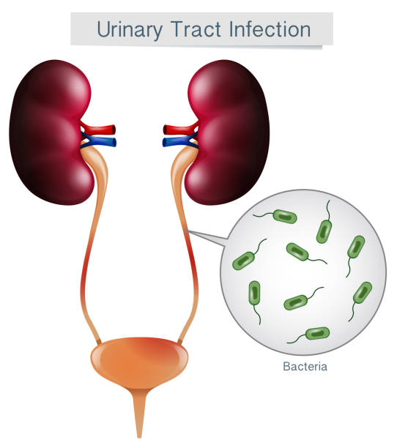
Urinary Tract Infection
Dr.dr.Sagiran,Sp.B(K)KL.,M.Kes.,FICS

Slide 2
Doa Sebelum Belajar رَضِتُ بِااللهِ رَبَا وَبِالْاِسْلاَمِ دِيْنَا وَبِمُحَمَّدٍ نَبِيَا وَرَسُوْلاَ رَبِّ زِدْ نِيْ عِلْمًـاوَرْزُقْنِـيْ فَهْمًـا "Aku ridho Allah SWT sebagai Tuhanku, Islam sebagai agamaku, dan Nabi Muhammad SAW sebagai Nabi dan Rasul. Ya Allah, tambahkanlah kepadaku ilmu dan berikanlah aku pengertian yang baik"

Slide 3
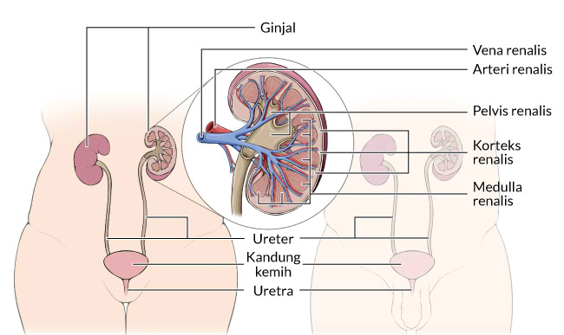

Slide 4
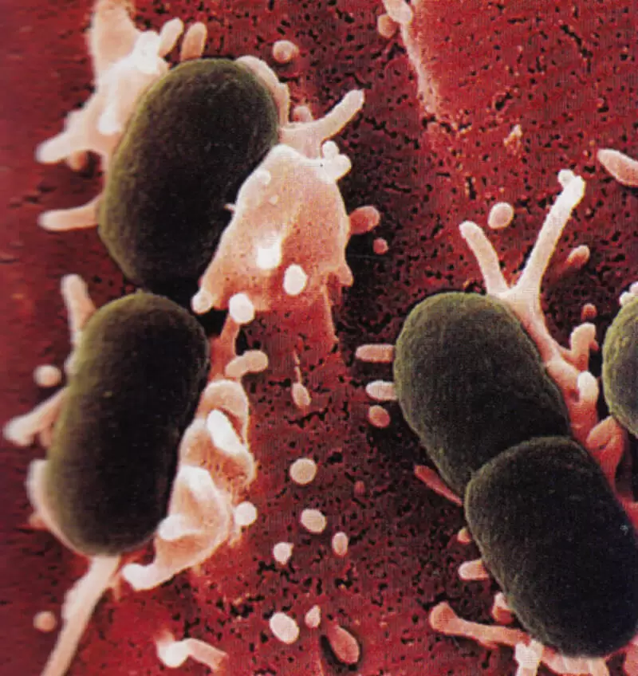
Definisi
Infeksi saluran kemih sama dengan sistitis adalah inflamasi akut pada mukosa kandung kemih akibat infeksi oleh bakteri yang disebabkan oleh penyebaran infeksi dari bakteri.
Terdapatnya mikro organisme patogen dlm saluran Kemih, dengan CFU (Colony Forming Unit) > 105/cc urin, atau lekosituri > 10 /LPB
Bakteriuria + reaksi radang dari host, dengan atau tanpa gejala klinis.

Slide 5
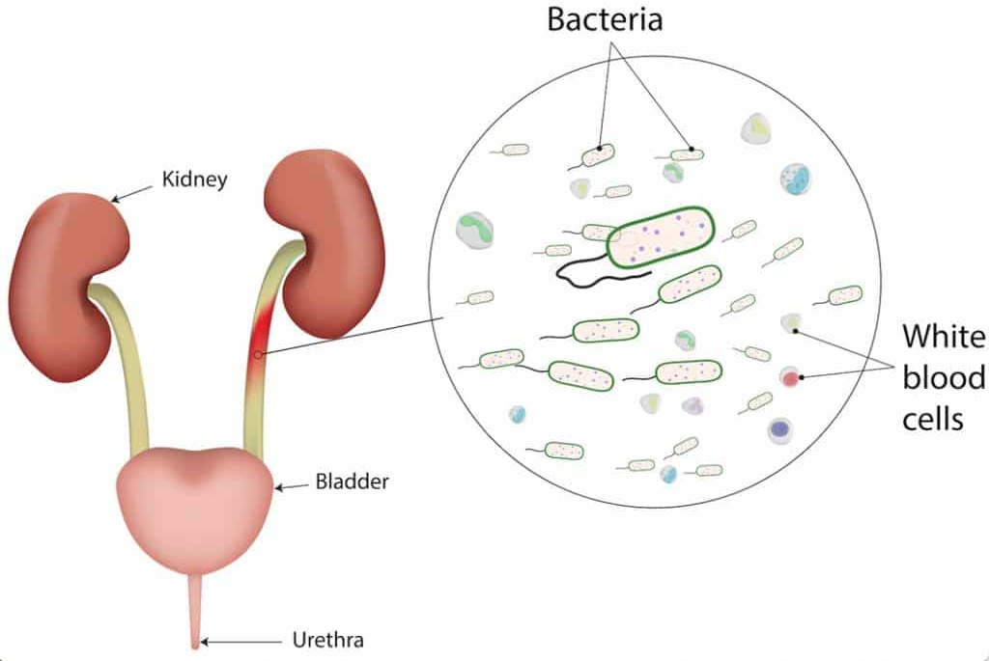

Slide 6
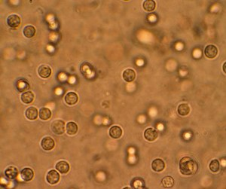
Terlihat banyak darah putih pada urin (air seni) seorang dengan infeksi saluran kemih pada mikroskopi

Slide 7
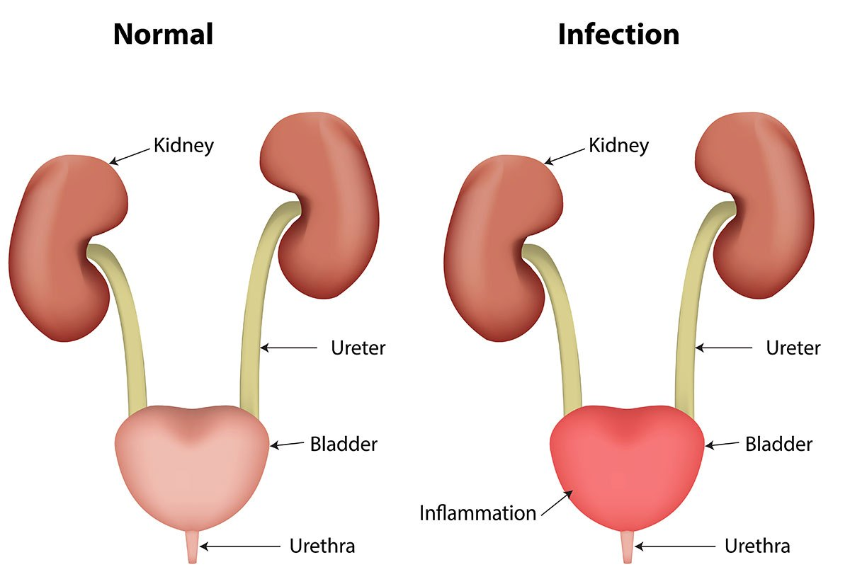

Slide 8
Epidemiologi
Tingkat kejadian ISK lebih tinggi pada wanita dibanding pria usia dewasa.
Di Amerika Serikat, lebih dari 7 juta orang dengan ISK berkunjung ke dokter setiap tahunnya. Sekitar 15% dari komunitas yang diresepkan antibiotik adalah penderita ISK.
Prevalensi ISK di Indonesia mencapai 90-100 kasus per 100.000 penduduk per tahun atau 180.000 kasus baru per tahun (Survei Demografi dan Kesehatan Republik Indonesia, 2014).

Slide 9
Istilah
ISK sederhana (uncomplicated UTI)
ISK tanpa kelainan anatomi & fungsi ginjal
ISK tidak sederhana (complicated UTI)
ISK dengan kelainan Anatomi & fungsi saluran kemih
ISK berulang (rekuren UTI)
Reinfeksi saluran kemih oleh bakteri yang berbeda
ISK resistensi / relaps
Reinfeksi saluran Kemih oleh bakteri yang sama
Urosepsis
Sepsis yg disebabkan bakteri saluran kemih

Slide 10
Bakteri Penyebab Infeksi Saluran Kemih
E.coli adalah penyebab tersering. Penyebab lain ialah klebsiela, enterobakteri, pseudomonas, streptokok, dan stafilokok (SudoyoAru, dkk 2013).
Jenis-jenis mikroorganisme yang menyebabkan ISK, antara lain :
Escherichia Coli : 90% penyebab ISK uncomplicated ( simple )
Psedomonas, proteus, Klebsiella : penyebab ISK complicated
Enterobacter, staphylococcus epidemidis, enterococci, dan lain-lain

Slide 11
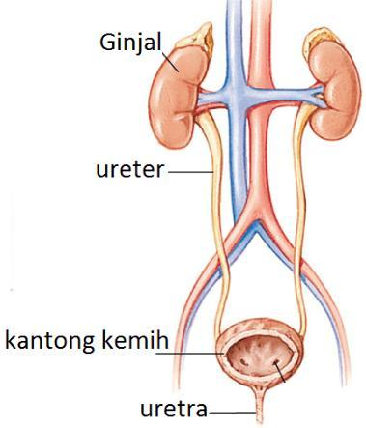
ISK Atas Pyelonefritis
Gejala
Demam
Menggigil
Nyeri pinggang
Mual ± muntah
Penurunan BB
± gejala isk bawah
Nyeri supra pubis
Disuria
Frekuensi
Urgensi
Hematuri
ISK Bawah
Ureteritis
Cystitis
Prostatitis
Epididimitis
Urethritis

Slide 12
Lokasi Anatomis
Lokasi Anatomis: ISK atas & ISK bawah.
ISK atas, yaitu infeksi yang terjadi pada organ yang terletak sebelum kandung kemih, yaitu ginjal dan ureter
ISK bawah, yaitu infeksi di kandung kemih bagian bawah, yaitu kandung kemih dan uretra
ISK Complicated & ISK Uncomplicated.
Klasifikasi Klinis :
Asymptomatic bacteriuria
Acute uncomplicated cystitis in women
Recurrent acute uncomplicated cystitis in women
Acute uncomplicated pyelonephritis in women
Acute uncomplicated cystitis in adult
Complicated UTIs in both sexes

Slide 13
Faktor Risiko ISK
Umur tua
- ↑ inkontinensia
- ↑ penggunaan kateter
- Renal insuf - BPH
Wanita
- uretra pendek & dekat vagina / Perineum
3. Riwayat ISK berulang
4. Genetik
5. Anatomi - uretra : striktur, batu, prostat - FK sirkumsisi
6. Faktor kebiasaan
frequent sexual intercourse
KB : spermaticid / diaphragma
Anal intercourse
Delayed micturition after interc
7. Pengobatan
- terlalu sering mendapat Antibiotik

Slide 14
Faktor Risiko ISK Tidak Sederhana
Kelainan anatomi, fungsi atau defek metabolik
- semua faktor yg menghambat “urin flow”
Umur (muda / tua)
- < 15 th & 65 th
Wanita
Hamil – statis urin, protein uria, glukosuria
Post menopause
- ↓ estrogen → gangguan sal kencing bawah
6. Imunosuppresion
- HIV – AIDS
Kista ginjal
Renal insuf / transpl
Peny penyerta
- DM - Prostatitis
Pemakaian kateter

Slide 15
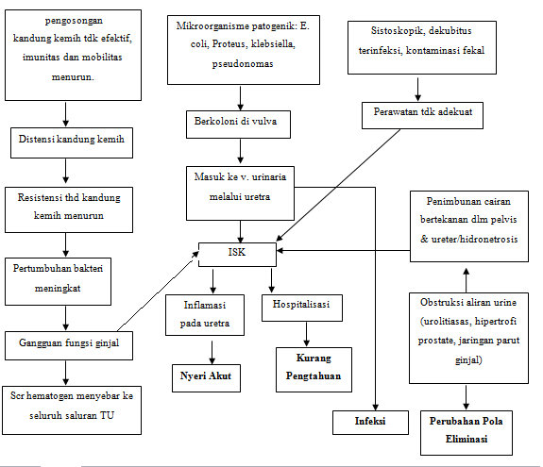
Patofisiologi ISK

Slide 16
Patogenesis
1. Infeksi menaik / Asendering tipe
Bakteri sal cerna (E Coli) berkembang biak di sekitar perineum, vagina, uretra
Sewaktu miksi, uretra terbuka dan E coli secara aktif akan naik keatas (dengan mempergunakan flagel)
Setelah selesai miksi, akan ada sebagian kecil urine kembali ke vesika urinaria, (reflux) yg diikuti oleh E. Coli
2. Hematogen : sepsis → ginjal
3. Limfogen : jarang
4. Trauma

Slide 17
Gejala
Disuria – Nyeri – Panas – tdk enak waktu kencing
Polakisuria – dg volume urin sedikit
Urgency - rasa terdesak kencing
Nokturia
Supra pubic pain
Feeling of fullnes of the rectum (men)
L.B.P
Nyeri perut bag bawah
Hematuria
Nyeri C.V.A
Nyeri perut yg hebat
Demam, keringat, gigil
Mual, muntah, diare
Anoreksia
Urosersis
Gejala klinis tidak selalu lengkap, bahkan ada
yang tanpa gejala (BTG = Bakteriuria tanpa
gejala)

Slide 18
Laboratorium
1. Darah : lekositosis
2. Urin : proteinuria
piuria (penting)
lekosituria > 10 / mm³ urin 24 jam
lekosituria > 5 / LBB
3. Biakan / Uji kepekaan
Pielonefritis - Gej. Menetap stlh 3 hari terapi
Anak / orang tua. - ISK berulang
Hamil
ISK tak sederhana - Imunokompromise
Indikasi

Slide 19
Pengobatan
ISK SEDERHANA
Sistitis Akut
Menurut IDSA (infectious disease society of America)
First line treatment :
3 hari dg trimetofrin – sulfa metoxazole
atau amok, as klavulanat, fluorokuinolon,
fosmisin
Pielonefritis Akut
- IDSA : 7 – 14 hr, anti biotika S. D. A

Slide 20
ISK TIDAK SEDERHANA
Sebaiknya berdasar hasil biakan & uji kepekaan
A. Biotik dg spektrum luas : 14 hari
ISK berulang : A. Biotika : 6 minggu
Pada gagal ginjal : dosis A. biotika disesuaikan

Slide 21
Klasifikasi Pengumpulan Spesimen Urin
Cara pengumpulan | CFU | Kemungkinan infeksi %
Suprapubik | Gram negatif | >99
Gram positif |  | >1000
Kateter | >10 | 95
 | 10 | Mungkin
 | 10 | Rekuren
 | <10 | Mungkin
 |  | tidak
Clean catch
Perempuan | >10 | Mungkin
Laki-laki | 3 spesimen: >10 | 95
 | 2 spesimen: >10 | 90
 | 1 spesimen: >10 | 80
 | 5X10-10 | Rekuren
 | 1-5X10 simptomatik | Rekuren
 | 1-5X10 ansimptomatik | Mungkin tidak
 | <10 | Mungkin tidak

Slide 22
Pemeriksaan Darah
Pemeriksaan Laboratorium | Normal
Hemoglobin | Laki-laki dewasa: 12,5-18,5 gr%
 | Wanita dewasa: 11,5-16,5 gr%
Leukosit | 4000-11.000/mm³
Trombosit | 150.000 – 450.000
Hematokrit | Laki-laki : 47 ± 7%
 | Wanita : 42 ± 5%
Sedimen Eritrosit | 1-3 sel /LPB (2500/ ml urin)
Sedimen leukosit | Laki-laki : < 5 sel/ LPB (3000 ml)
 | Wanita: < 15 / LPB

Slide 23
Pencegahan
Banyak minum
Kencing bila terdesak
Bersihkan anus dari depan ke belakang
Hindari pemakaian “feminime hyegine spray”
Bersihkan genital sebelum sek. interc
Minum “cranberry juice”, mengandung hipuric acid, antiseptic yang menurunkan bakteri uria

Slide 24
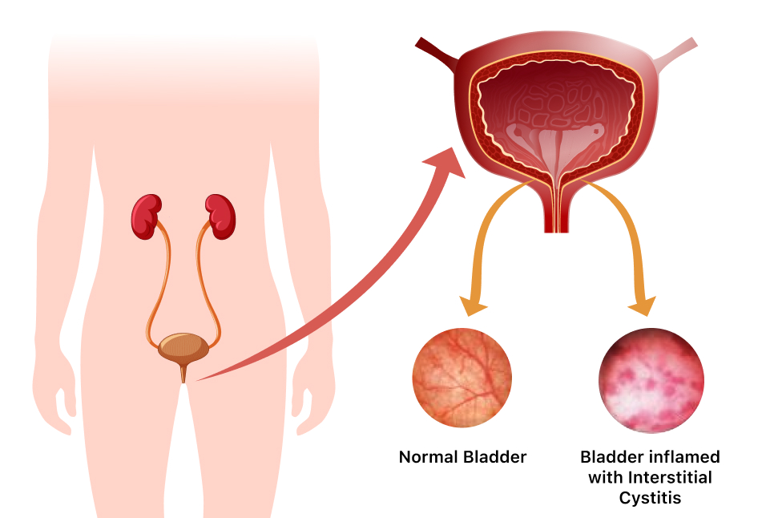
Sistitis Akut

Slide 25
Sistitis Akut
Definisi :Radang mukosa kandung kemih akut,
Biasanya ringan & sembuh sendiri
Atau berat disertai penyulit pielonefritis
Predisposisi - infeksi menurun / menaik
Trauma
Sisa urin
Pengantin (honeymoon cystitis)

Slide 27
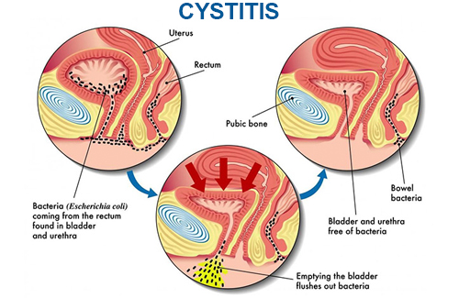

Slide 28
Gambaran Klinis
Anamnesis
Polakisuria
Nokturia
Disuria
Pd : 36 – 48 jam setelah koitus
Pd dg prostatitis terselubung akan
manifes setelah koitus
Pemeriksaan fisis
Nyeri tekan sop
Laboratorium
Umumnya tdk terdapat lekositosis
Urin : sedimen lekosit

Slide 29
Pengobatan
Pencegahan : Dengan sistitis akut rekuren setelah koitus : diberi 1 gram sulfonamid
Umum
alkalinisasi urin, bikarbonat , antispasme
Khusus : anti biotika

Slide 30
Sistitis Kronis
Definisi : radang kandung kemih berulang yang dapat mengakibatkan penyulit ke ginjal
Etiologi & patogenesis
ISK atas
Residual Urin
Reflux / Stenosis Uretra
Th / sistitis akut tidak adekuat

Slide 31
Gambaran Klinis
Umumnya : tanpa keluhan
: akut tp lebih ringan
PENYULIT - Pielonefritis
- Fibrosis kandung kemih
LAB : Lekosit : + normal
Anemi ringan
Urine : sedimen lekosit
TH / Pencegahan: berantas predisposisi
Pengobatan = akut

Slide 32
Pielonefritis Akut
Definisi : Radang akut ginjal,
ditandai : primer dengan radang jaringan intersisial & sekunder mengenai tubulus → kapiler glom
Etiologi
Predisposisi
- TU tipe komplikasi adalah infeksi sekunder
- dr perjalanan peny ginjal
2. Mikroorganisme aerob
- E. Coli >> - Proteus
- Klebsiela - Pseudomonas
3. Mikroorg. An Aerob

Slide 33
Patogenesis
PNA lebih sering ditemui pada pasien obstr. Sal kemih
Infeksi lebih sering tipe menaik
GAMBARAN KLINIS
Demam, menggigil
Nyeri pinggang peregangan kapsul ginjal
→ KK menyebar ke perut bawah
→ DD / Apendisitis
Pem. Fisik
- Tampak sakit berat
- Demam intermiten
- Taki kardi
- Nyeri ketok CVA

Slide 34
Laboratorium
- Lekositosis hebat (SP 40.000 / mm³)
- Neutrofilia
- Urin - keruh
- proturia 1-3 gr/HR
- piuria (lekosituria)
- biakan urine > 10⁵ CFU / cc urin
- faal ginjal : normal
Radiologi
Polos ABD : Perinefrik Fat
Perkapuran

Slide 35
Terapi
Hindari / obati Fk predisposis
Istirahat fase akut
KP nutrisi parenteral
Banyak minum
Keuntungan
Menghambat pertumb E Coli
Me ↓ risiko anuria
Mikroorg dieksresikan selama miksi
Kerugian
Pas kurang istirahat
Mengurangi konsentrasi A. Biotik
Anti biotika
Sebaiknya sesuai uji kepekaan kuman
Lama : 2 minggu
PROGNOSIS BAIK

Slide 36
Doa Penutup Majelis سُبْحَانَكَ اللَّهُمَّ وَبِحَمْدِكَ، أَشْهَدُ أَنْ لاَ إِلَـٰهَ إِلاَّ أَنْتَ، أَسْتَغْفِرُكَ، وَأَتُوْبُ إِلَيْكَ "Maha Suci Engkau ya Allah, aku memuji-Mu. Aku bersaksi bahwa tidak ada sesembahan yang berhak disembah kecuali Engkau, aku minta ampun dan bertaubat kepada-Mu.” "

